Slide 1


Samverkansplats för transporter av människor och gods med hjälp av AI
Johanna Lindberg, Luleå tekniska universitet
Christian Landgren, Iteam
2022-04-05

Slide 2

Det här är Predictive Movement
Konkurrensneutral och icke-kommresiell samverkansplats - finansieras med offentliga medel och medlemsavgifter
Både gods och människor - båda stora samhällsutmaningar
Både landsbygder och storstäder - vi börjar där det är minst komplext
Använder ny teknik - öppen källkod/öppna system, delar data, AI, block-kedja, digital tvilling och ruttoptimering

Slide 3
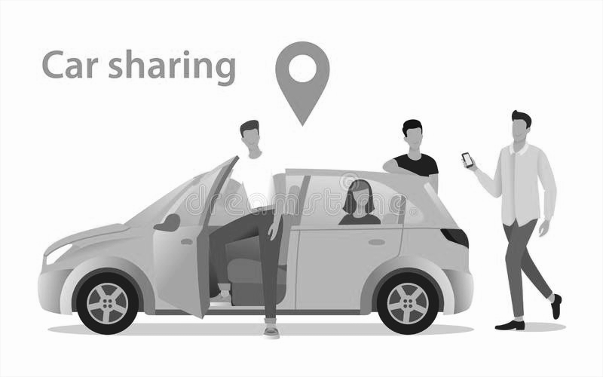




Digitalisering av samhället – ”Digital first” modell från forskningsämnet informationssystem
0 - Innan den digitala
utvecklingen
Ingen digital användning.
Samverkan / delar information över organisationsgränser
Människor gav människor information de hade behov av.
1 - Under den digitala utvecklingen
Centralisering, användande och ägande
Samverkan / delar data inom organisationsgränser
Systemen ger information som människan ber om
2 - Idag – de stora techbolagen
Decentralisering i användande, centralisering i ägande.
Techbolagen skapar samverkan. Delar data till techbolagen.
Systemen ger information som människan har behov av.
3 - Idag - Digital samverkan
Decentralisering i både användande och ägande.
Open source plattformar skapar samverkan. Delar data utan att lämna ifrån sig den
Systemen ger information som människan har behov av.
Åh! Ska du åka till Jokkmokk, skulle du kunna ta med mitt paket, tack?
Självklart!

Slide 4

Varför Predictive Movement
Transporttjänster i glesbygd får bättre förutsättningar
Möjliggör samlastning och samåkning
Trafikrörelserna optimeras för alla, istället för att suboptimeras för enskilda
Öppen källkod och öppna API:er
Förhindrar datainsamling som syftar till att skapa monopolmarknad
Större vinst för klimatet
Notes:
PM möjliggör samlastning och samåkning inom alla brancher. Tekniska lösningar ser till att inte matcha transporter som inte ska samordnas. Samlastning och samåkning gör så att trafiken minskas och där med utsläppen från transportbranschen. I storstaden kommer såväl människor som gods att kunna förflytta sig smidigare och snabbare, - klimatsmart och minskar trängseln.
Det är viktigt att trafikrörelser optimeras för alla för att få fyllnadsgrad i lastbilar, bussar, mm. Det är även viktigt för utsläppen, då paketoperatörer idag jobbar utifrån sina egna organisationers hållbarhetsredovisningar. Det innebär att transporter till vissa ”för klimatdyra” orter dras in, istället för att samordna transporter till dessa orter får de enskilda företagen eller privatpersoner själva åka långa sträckor för att hämta paket, helt utan samordning.
Öppen källkod är ett arbetssätt som är gynnsamt för bästa utvecklingen av plattformen, olika intresserade personer med unika kunskaper kan hjälpas åt att utveckla plattformen. De öppna API:erna kopplar samman befintliga appar hos transportbolag. Dvs transportbolag och kunder behöver inte lämna sin egen app för att kunna använda sig av PM. Predictive Movement är inte en produkt som ska säljas. Inriktning är att plattformen ska ägas gemensamt.
PM är En datadriven lösning där bara de nödvändiga data som krävs för att lösa specifik leverans används och där all data bibehåller sin egen sekretess, vilket skapar ett fösta steg av tillit och förtroende bland aktörerna. Informationen som kommer från Predictive Movement kan användas av aktörer på marknaderna för transporttjänster, såsom godstransportörer, kollektivtrafiken eller taxi. Antingen för deras egen planering eller i appar där de säljer sina tjänster till konsumenten.
Ja! Allt detta gör att vi får färre transporter med högre fyllnadsgrad och det är lika med mindre utsläpp.

Slide 5
PM bidrar till ”Begränsad klimatpåverkan”
”Halten av växthusgaser i atmosfären ska i enlighet med FN:s ramkonvention för klimatförändringar stabiliseras på en nivå som innebär att människans påverkan på klimatsystemet inte blir farlig. Målet ska uppnås på ett sådant sätt och i en sådan takt att den biologiska mångfalden bevaras, livsmedelsproduktionen säkerställs och andra mål för hållbar utveckling inte äventyras. Sverige har tillsammans med andra länder ett ansvar för att det globala målet kan uppnås.”
- Riksdagens definition av miljömålet
Notes:
Funktionsmål
ge alla en grundläggande tillgänglighet med god kvalitet och användbarhet samt bidra till utvecklingskraft i hela landet.
Hänsynsmålet
Klimatmål: Växthusgasutsläppen från inrikes transporter ska minska med minst 70 procent senast 2030 jämfört med 2010
Datadelning Ingen plattform fungerar utan data, vi måste säkerställa att data finns tillgänglig, PM visar tydligt behovet av data. Vi har gjort en 1a test av plattformen internt nu och i november testar vi den i Ljusdal, vi ser nu vilken data som behövs. PM är en datadriven lösning där bara de nödvändiga data som krävs för att lösa specifik leverans används och där all data bibehåller sin egen sekretess. PM sätter upp strukturer där data kan delas mellan aktörerna i realtid.
Datadelning Data Inget kommer gå om vi säkerställer var data måste finnas tillgänlig

Slide 6
Vad är utmaningen?
Christian Landgren, Iteam
Johanna Lindberg, Ltu
2022-04-05

Slide 7
Demo PM digital tvilling
Christian Landgren, Iteam
Johanna Lindberg, Ltu
2022-04-05

